Slide 1

איך לעבוד עם Azure על הפרויקט ב-C#
ערך:
הדריאל בנג'ו

Slide 2

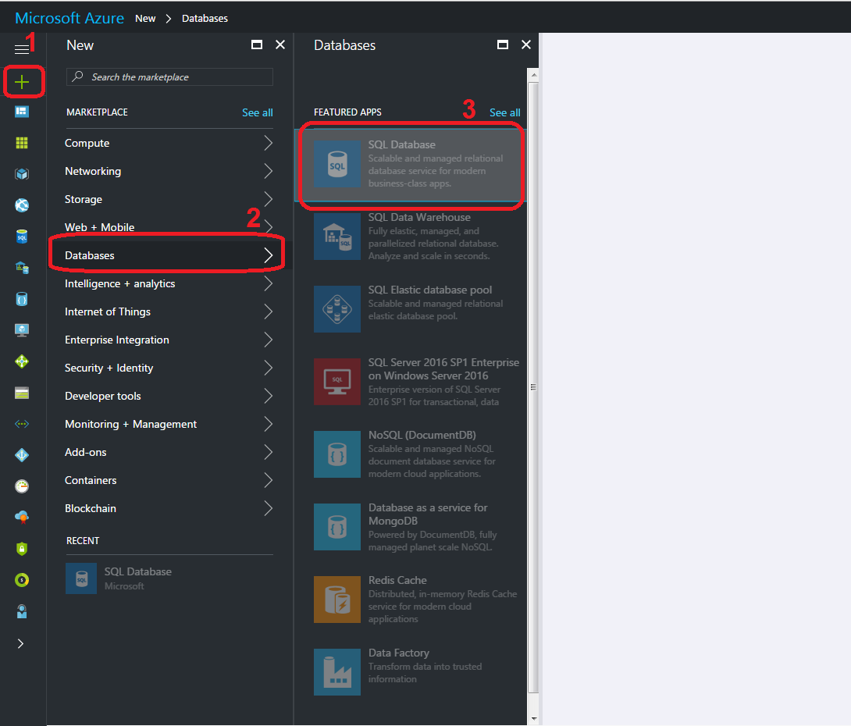
1. נתחיל בפעולה שסטודנט אחד פותח את הDataBase- במערכת Azure. לאחר הרשמה והתחברות לAzure יש להכנס לפי המתואר בתמונה הבאה:

Slide 3

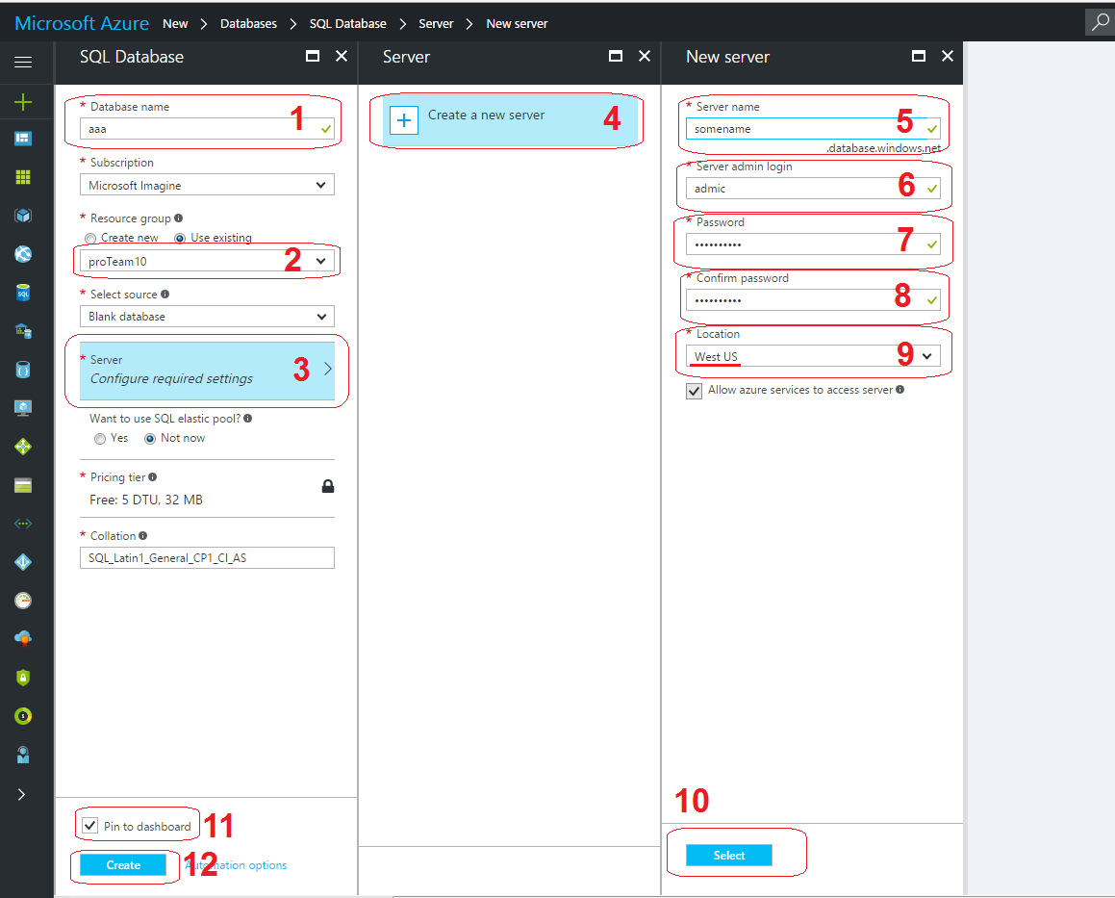
2. יש למלא את השדות באדום:

Slide 4

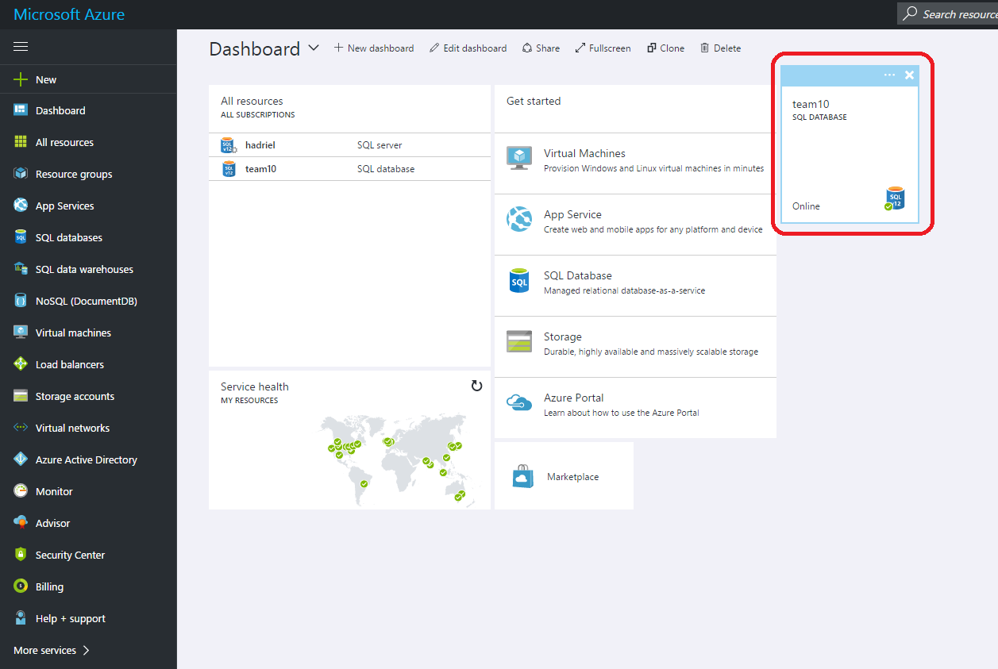
3. תחכו כמה זמן עד שיסתיים תהליך פריסת הDB. ולאחר מכן, תלחצו על הפרויקט שלכם

Slide 5
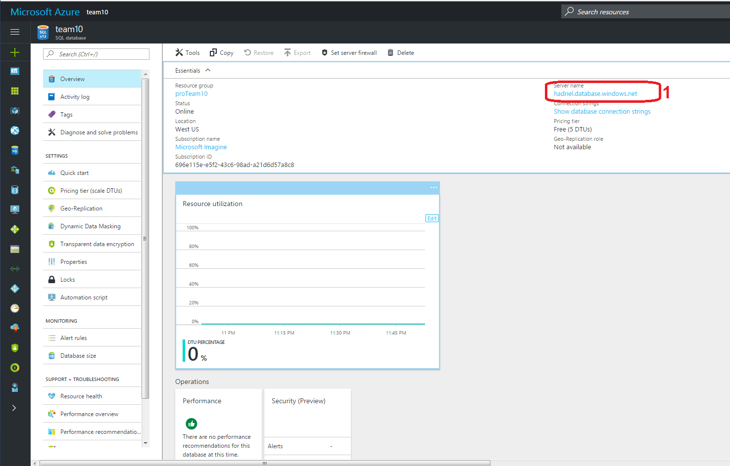
4. לאחר שנפתח החלון, יש ללחוץ על שם השרת:

Slide 6
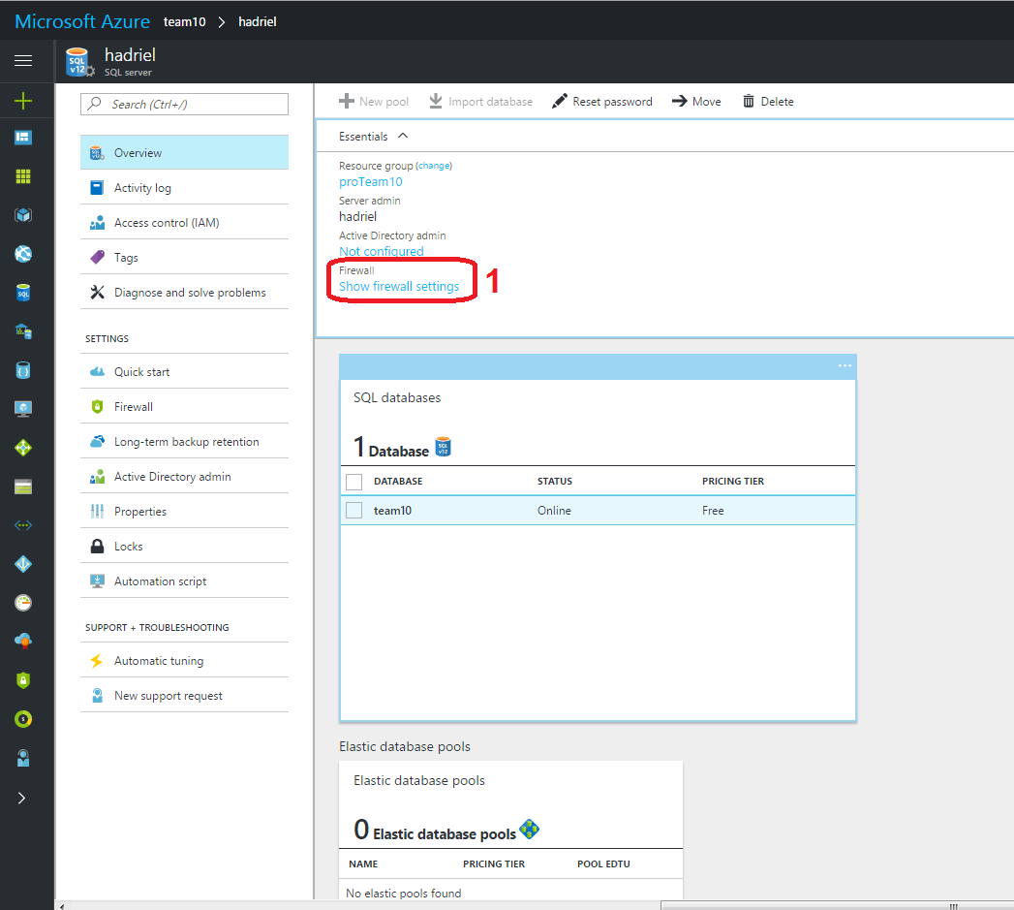
5. ואז (מנהל הקבוצה- זה שעשה הכל עד עכשיו) לוחץ על הלינק show firewall setting

Slide 7
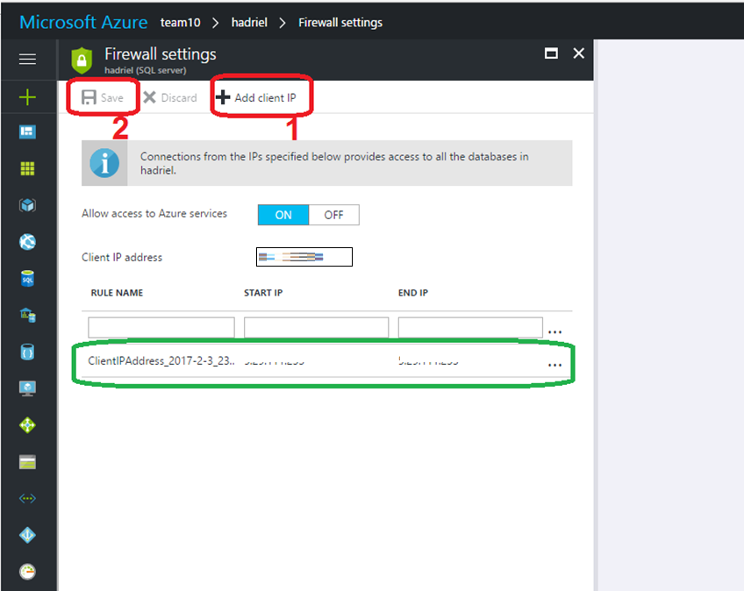
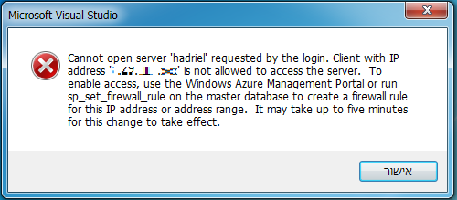
6. ואז יש ללחוץ על add client ויתווסף לנו ההרשאה לכתובת הip הזאת (שלך) גישה לבסיס נתונים שלנו , כדי שנוכל לתקשר דרכו לבסיס נתונים ושמרו.
יש לבצע שמירה על כל שינוי (הוספה , מחיקה , שינוי של IP)בנפרד.
טיפ: תוסיפו גם את הכלל הבא:
ROLE NAME: ALL START UP: 0.0.0.0 END UP: 254.254.254.254
זה אומר לאפשר את כל טווח הכתובות, ברמת העיקרון הDB שלכם מאובטח גם ככה.

Slide 8

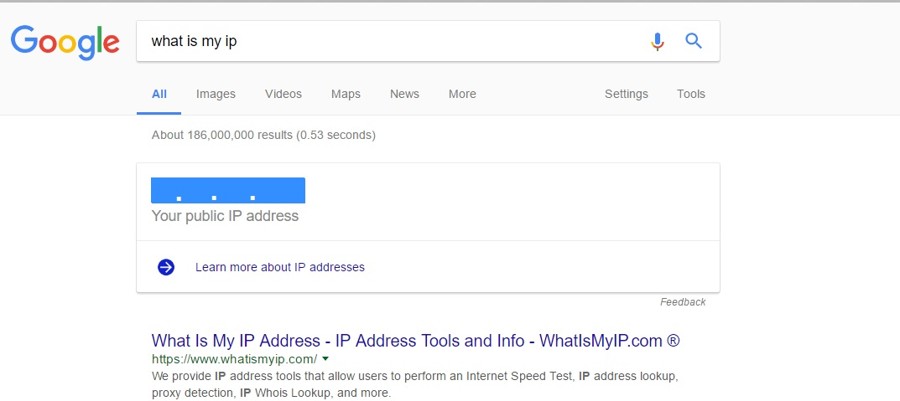
7. כדי לנהל בסיס נתונים שכל הצוות שלך יוכלו לעבוד עליו, יש לבקש מכל החברים את הip שלהם בעזרת : ולהוסיף אותם אחד אחד לשלב קודם. ( רק אחרי שתוסיפו אותם , הם יוכלו להתחבר לשרת ,וגם לDB- שלכם בשלבים הבאים)

Slide 9

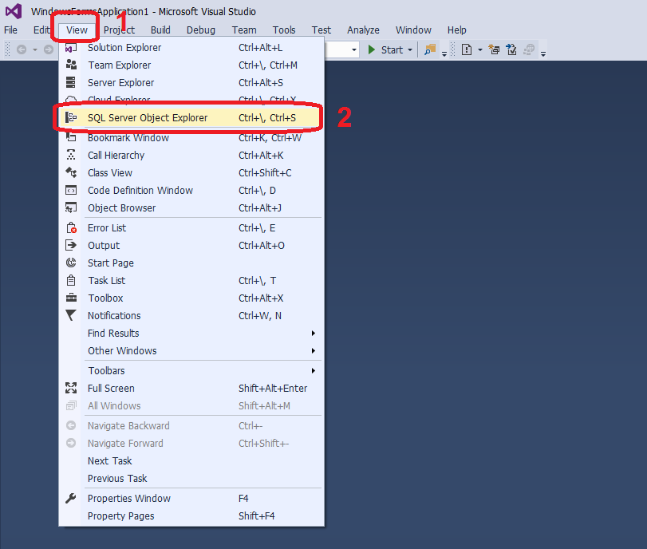
8. לאחר מכן , יש להכנס לפרוקיט שלכם ב-visual studio ולהכנס לחלון של SQL Server Object Explorer

Slide 10

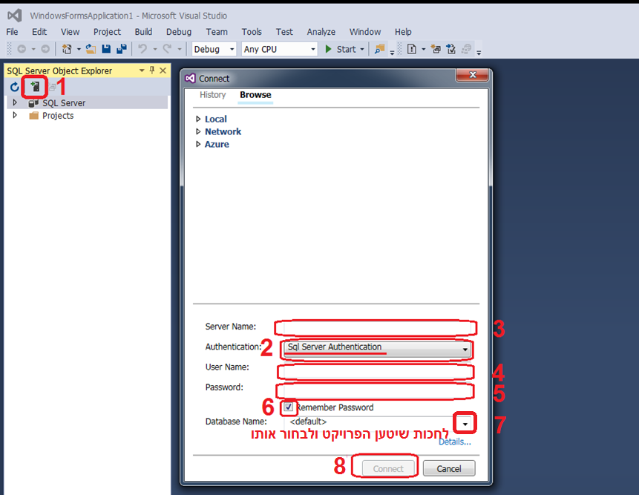
9. יש להגדיר חיבור חדש לשרת כל ידי הזנת הנתונים הבאים:

Slide 11
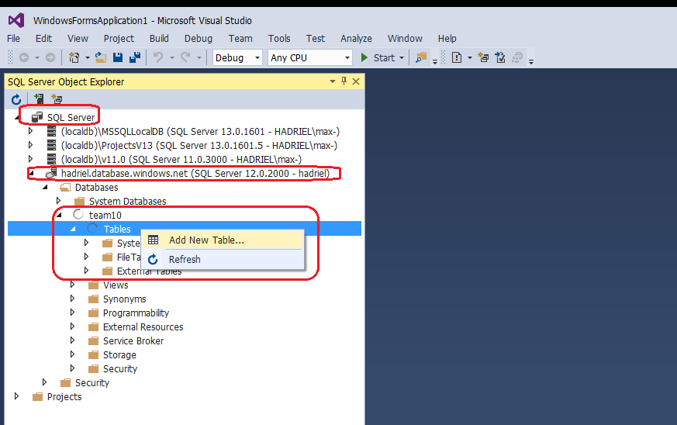
10. יפתח לך הdatabase וזה אמור להראות ככה:

Slide 12
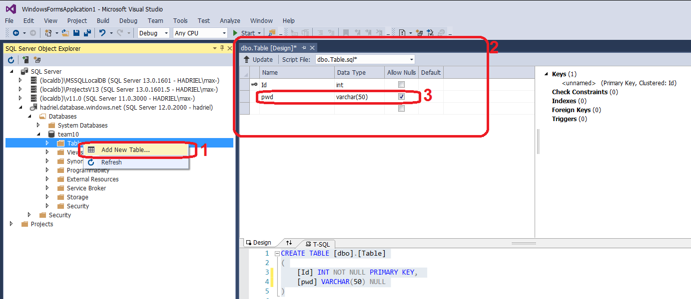
11. נראה איך בונים טבלאות בשרת שלנו. ראשית נגדיר איזה טבלה , כדי שנוכל לראות שמשכנו משמה נתונים. לאחר יצירת טבלה חדשה, יהיה לכם טבלה , שיש בה עמודה אחת של id שהיא מסוג int , אתם יכולים להוסיף עוד עמודות (פה זה נראה כמו שורות) עם שם לעמודה (name) , איזה ערך/טיפוס (Data type)למשל עבור string נגדיר varchar(n) כאשר n זה כמות התווים המקסימלי, והאם לאפשר שיהיה בה גם null או לא, ואם אפשר null אז איזה ערך דיפולטיבי אתם רוצים שיהיה לו, אם בחרתם באפשרות הזאת.

Slide 13

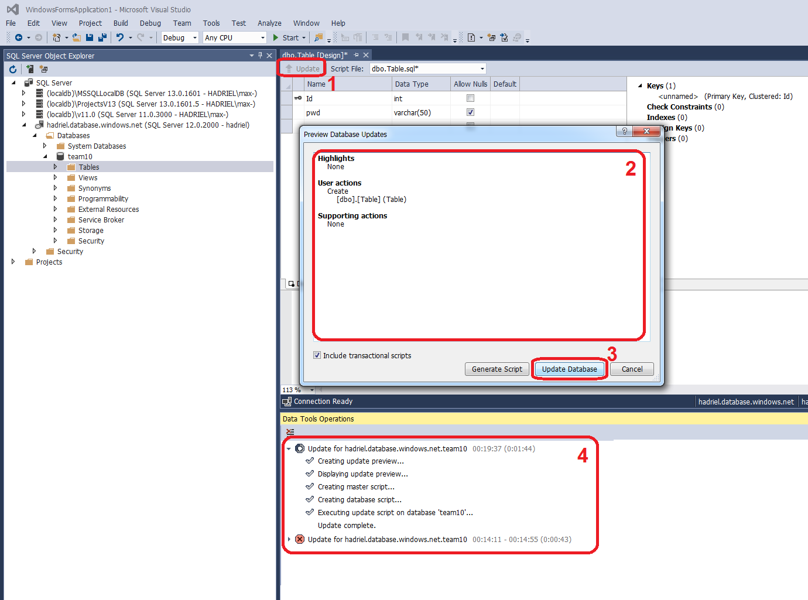
12. לאחר כל ההגדרות שלכם, יש ללחוץ על update ואז לחכות כמה דקות על יטען החלונית, ואז ללחוץ על Update Database ולחכות עד שיסתיימו כל השלבים למטה:

Slide 14

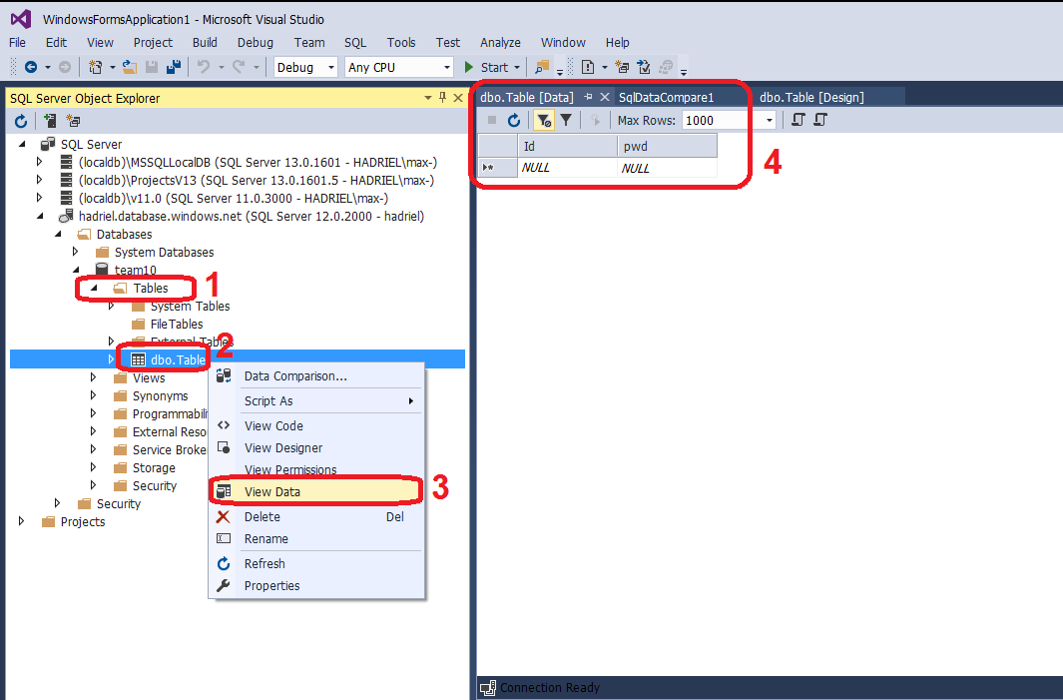
13. לאחר שיסתיים תוכלו לראות בתקייה של Tables כי נוצרה שמה קובץ חדש שהוא הטבלה שלכם, תוכלו ללחוץ על האפשריות בסדר הבא: ככה אתם רואים את הטבלה שלכם מול העיניים , ואפשר לכתוב ידנית לשמה נתונים שישמרו בבסיס נתונים כדי לשאוב משמה נתונים. (או להזין לשמה)

Slide 15
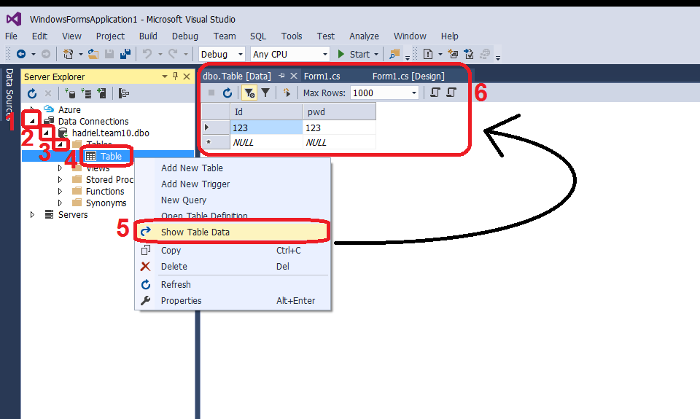
14. אתה תראה את הבסיס נתונים ואת הטבלאות שלך פה :
ניתן גם כן פה להוסיף ידנית ערכים שאתה רוצה למלא בטבלה, על ידי לחיצה על השדה NULL לכתיבת הערכים, ולאחר מכן ללחוץ על הכפתור refresh

Slide 16
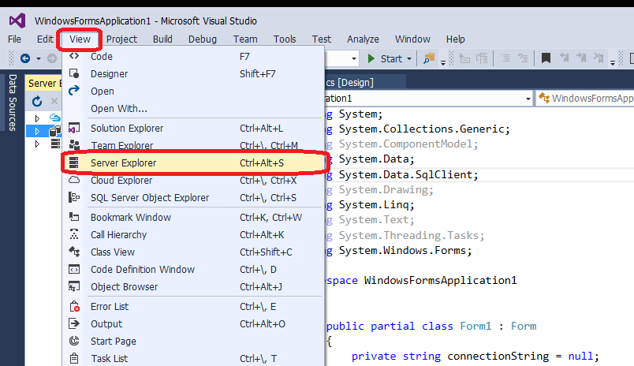
15.אז איך מתקשרים דרך הפרויקט עם הבסיס נתונים הזה בכלל? ראשית יש להתחבר לבסיס נתונים בעמוד הבא:

Slide 17
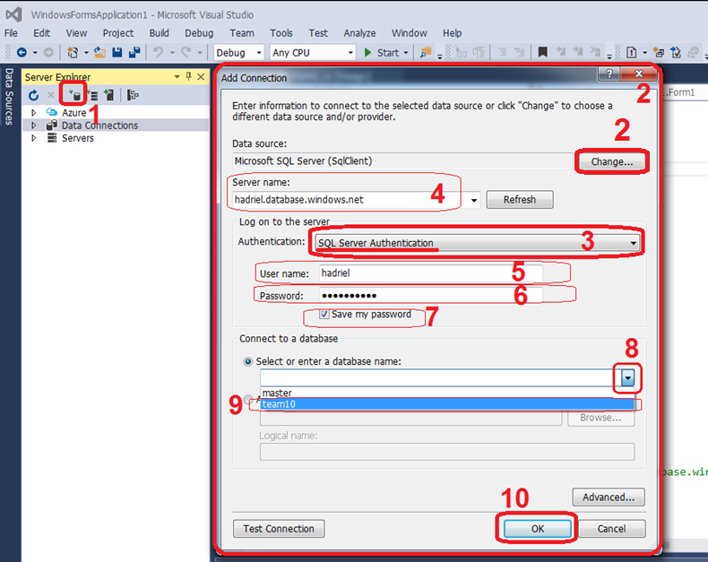
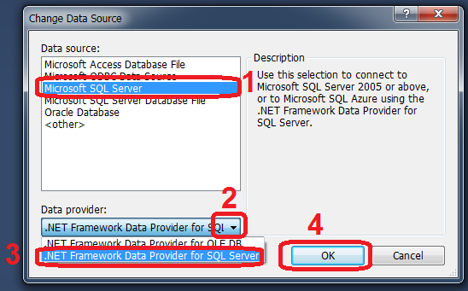
16. ואז למלא את השדות הלרוונטים ולהתחבר לבסיס נתונים שבשרת הזה כך:
שימו לב ללחוץ על SQL Server ! כי זה עובד עם ה-Azure
אתם יכולים ללחוץ על Test Connection , כדי לראות שהשרת מחובר בהצלחה

Slide 18

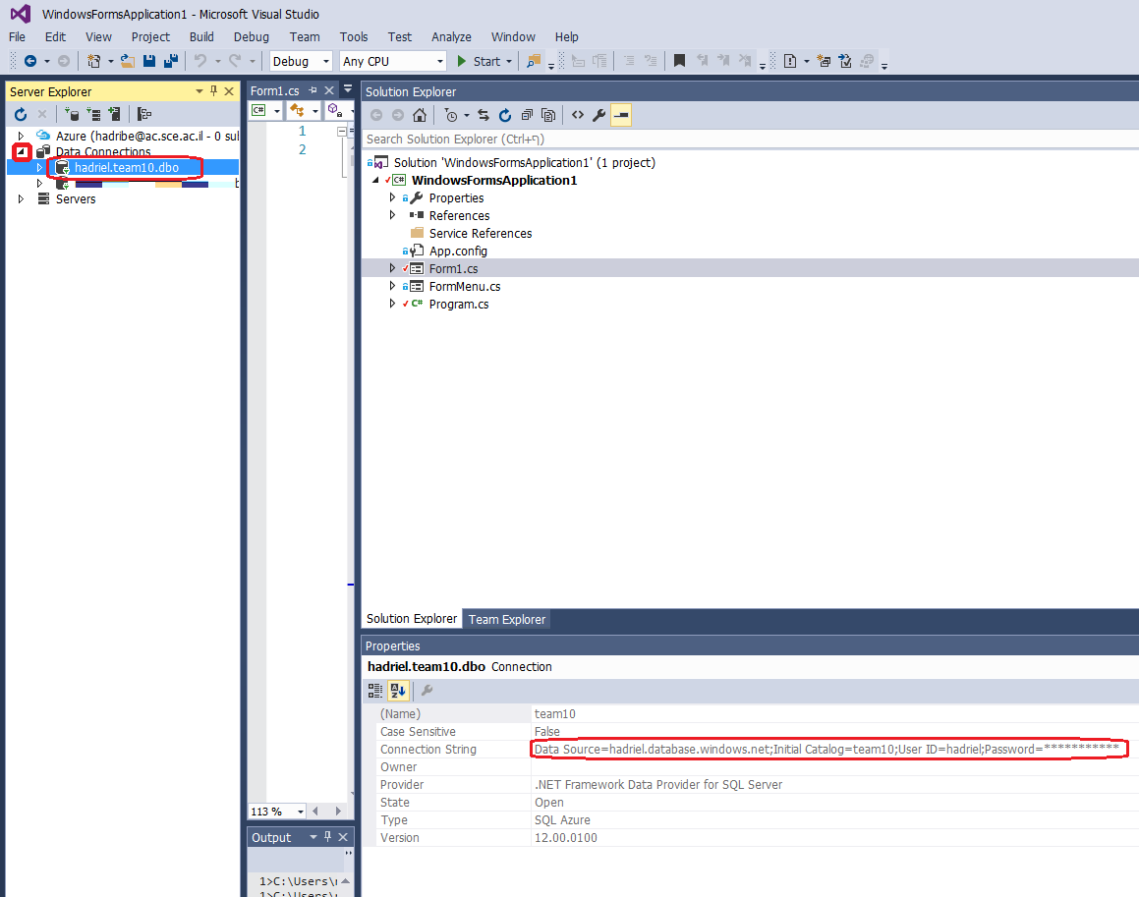
17. איך לקבל טבלאות על ידי קוד בפרויקט C# . נתחיל בזה שתשיגו את הconnection string בצורה הבאה:
תשימו לב שיש חץ ירוק קטן ליד הדלי, שאומר שהבסיס נתונים זמין ומחובר
בחלון הproperties-
תעתיקו את הערך של השדה פה שמופיע בפרויקט שלכם

Slide 19

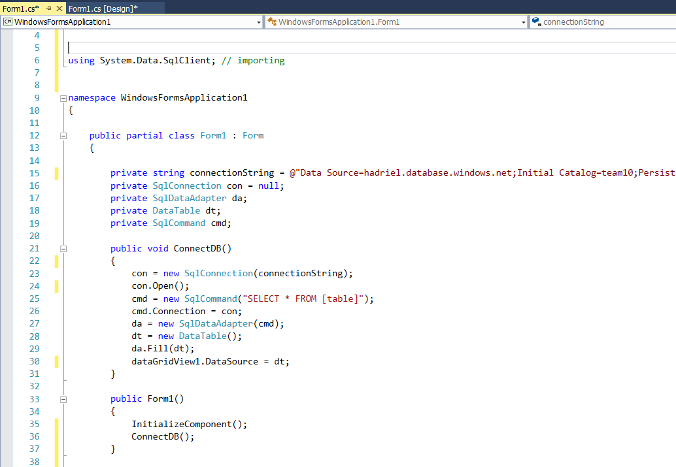
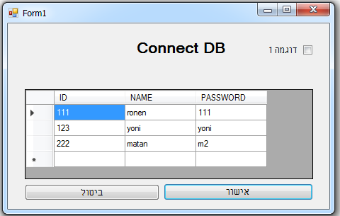
18. תשימו לב שאתם מעתיקים כמו שרשום:
לייבא את השימוש ב:
להעתיק את ה connection string משלב קודם לפה (ולהוסיף את הסיסמה שלכם במחרוזת בסוף)
אפשר להגדיר בפונקציה פתיחת חיבור
להגדיר את שאילתת הSQL שלכם, שימו לב שאתם רושמים את השמות בסוגריים מרובעות
להזין לתוך רכיב בחלון שלנו את הטבלה שהתקבלה
לא לשכוח לקרוא לפונקציה מתי שרוצים (לא פה, בפונקציות אחרות):

Slide 20
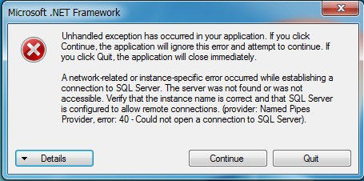
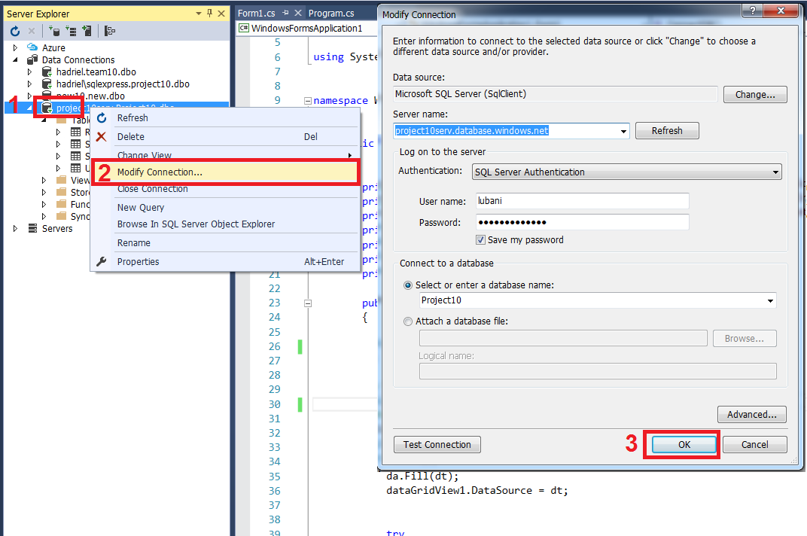
19. אתה תקבל לפעמים שגיאה בשם : error 40 , זה קורה כאשר כל פעם שאחד החברים נגע בבסיס נתונים (כלומר עדכן, או יצר נתונים) אז חייב לבצע את השלב הבא: להגיע לModify Connection וללחוץ על OK, בלי לשנות כלום, זה מעדכן את הגישה לבסיס נתונים שלך מחדש.
(תודה ל- סופי ויקטוב על הפתרון לבעיה הנוראית הזאת שלא כתובה בשום מקום באינטרנט)

Slide 21

בהצלחה רבה

